Slide 1

Django Unit teszt
Gőz Franciska Noémi
JNHQE0

Slide 2
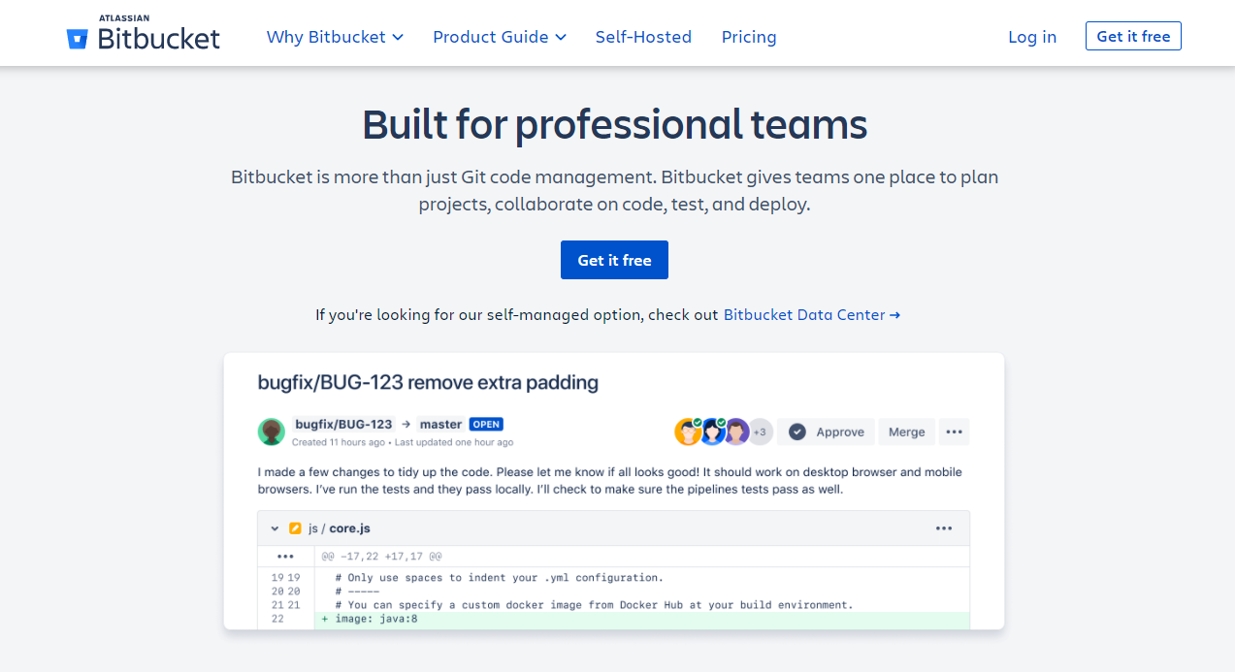
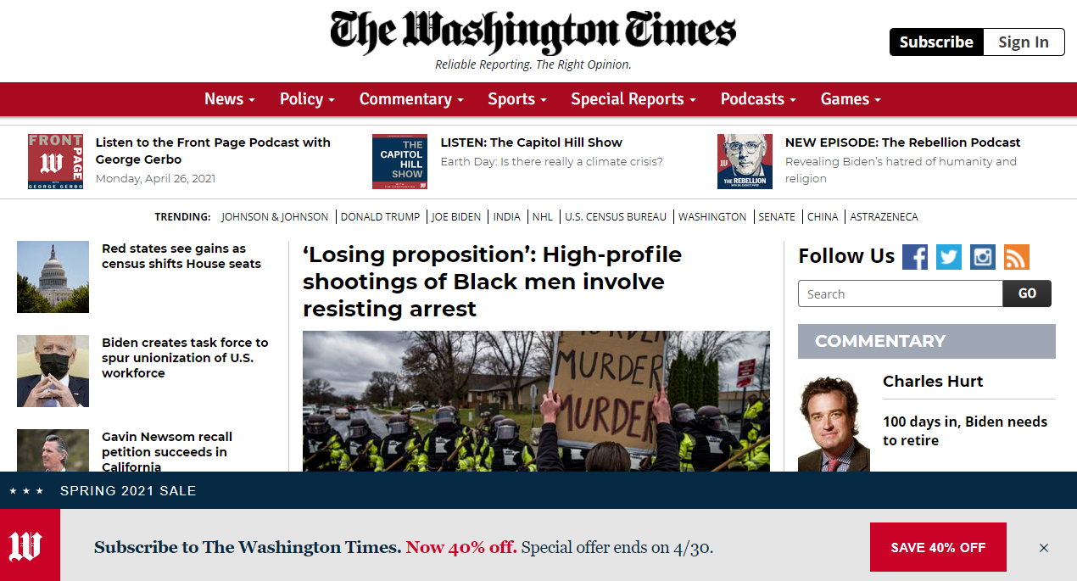
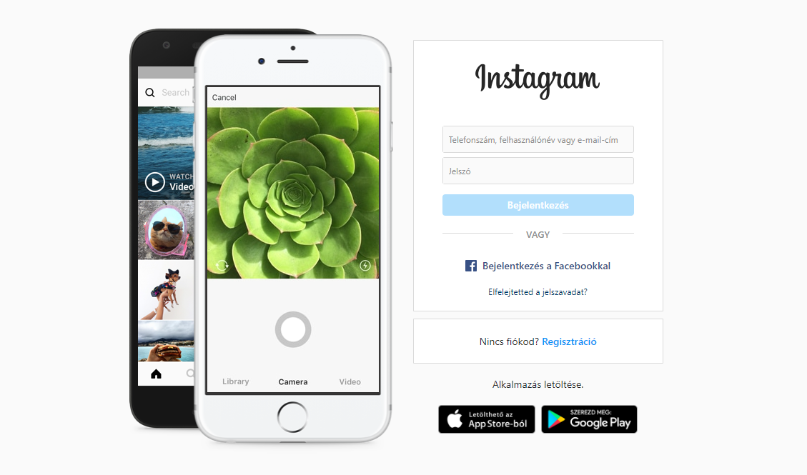
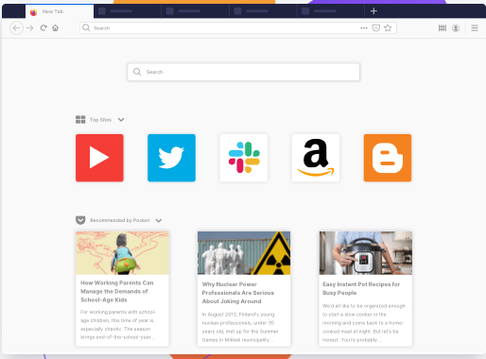
Django
Nyílt forráskódú, magas színtű Python webes keretrendszer
Adrian Holovaty és Simon Willison
Model
Template
View
Notes:
A Django-t 2003 őszén hozták létre, amikor a Lawrence Journal-World újság webprogramozói, Adrian Holovaty és Simon Willison elkezdték használni a Pythont alkalmazások készítéséhez. Jacob Kaplan-Mossot Django fejlődésének korai szakaszában, nem sokkal Simon Willison szakmai gyakorlatának vége előtt vették fel. BSD licenc alapján 2005 júliusában nyilvánosan megjelent. A keretrendszert Django Reinhardt gitárosról nevezték el.Adrian Holovaty roma jazz gitáros és Django Reinhardt nagy rajongója.
Hivatalos megjelenés :21 July 2005;
a modell-sablon-nézetek építészeti mintát követi.

Slide 3
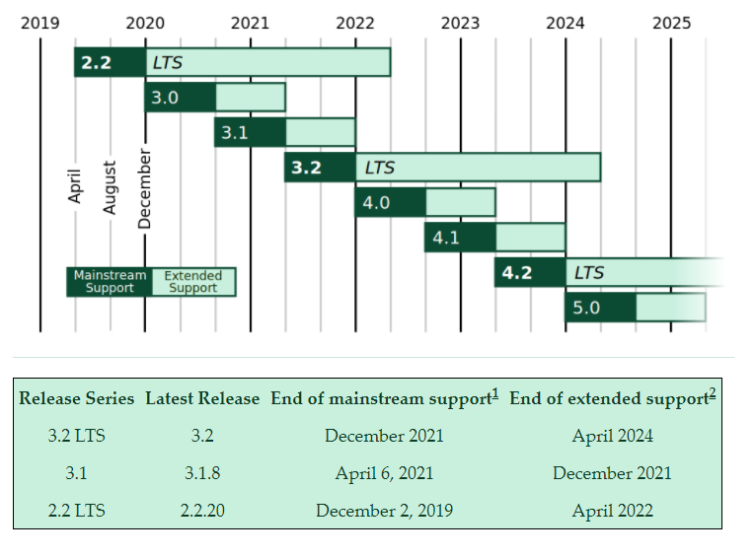
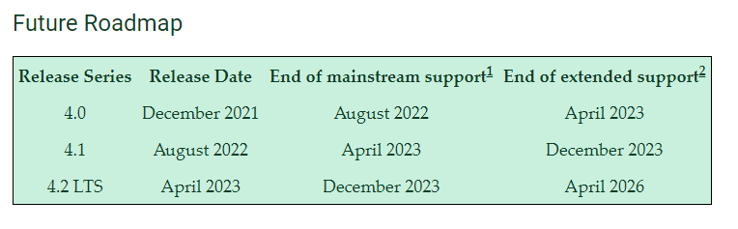
verziók

Slide 4
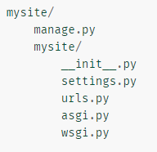
Projekt létrehozása: django-admin startproject mysite
Szerver indítása: py manage.py runserver
Starting development server at http://127.0.0.1:8000/
Notes:
A külső mysite / root könyvtár a projekt tárolója. A neve nem számít Django számára át lehet nevezni bármire, ami csak tetszik.
manag.py: Parancssori segédprogram, amely lehetővé teszi a Django-projekttel való különféle kapcsolattartást.
A belső mysite / könyvtár a projekt Python tényleges csomagja. A neve a Python csomag neve, amelyet a benne lévő bármi importálásához kell használni (pl. Mysite.urls).
mysite / __ init__.py: Egy üres fájl, amely megmondja a Pythonnak, hogy ezt a könyvtárat Python csomagnak kell tekinteni.
mysite / settings.py: A Django projekt beállításai / konfigurációja. A Django beállításai mindent elmondanak a beállítások működéséről.
mysite / urls.py: A Django projekt URL-deklarációi; a Django által üzemeltetett webhely „tartalomjegyzéke”.
mysite / asgi.py: Belépés az ASGI-kompatibilis webszerverekhez a projekt kiszolgálásához.
mysite / wsgi.py: WSGI-kompatibilis webszerverek belépési pontja a projekt kiszolgálására.
Alapértelmezés szerint a runserver parancs a belső IP-n a 8000-es porton indítja el a fejlesztői kiszolgálót .

Slide 5
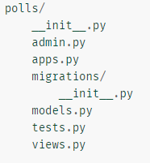
Alkalmazás létrehozása: py manage.py startapp polls
Notes:
Mi a különbség a projekt és az alkalmazás között? Az alkalmazás egy webalkalmazás, amely tesz valamit - például webnapló-rendszert, nyilvános nyilvántartások adatbázisát vagy egy kis közvélemény-kutatási alkalmazást. A projekt egy konfiguráció és alkalmazások gyűjteménye egy adott webhelyhez. Egy projekt több alkalmazást is tartalmazhat. Egy alkalmazás több projektben is lehet.

Slide 6
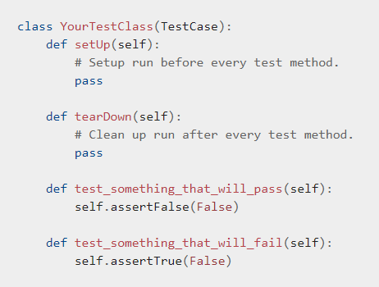
Tesztelés
Unit teszt
Regressziós teszt
Integritási teszt
Notes:
A teszteknek és tesztelési megközelítéseknek számos típusa, szintje és osztályozása létezik. A legfontosabb automatizált tesztek a következők:
Unit test A programot felépítő egységek tesztelése
A unit-tesztelést minden fejlett programozási környezet (integrated development environment, IDE) támogatja, azaz egyszerű ilyen teszteket írni. A jelentőségüket az adja, hogy a futtatásukat is támogatják, így egy változtatás után csak lefuttatjuk az összes unit-tesztet, ezzel biztosítjuk magunkat, hogy a változás nem okozott hibát. Ezt nevezzük regressziós tesztnek.
Regressziós tesztek
Regressziós hiba, ha egy korábban működő szoftverfunkció hibásan vagy egyáltalán nem működik. Regressziós hibák tipikusan javítások nem várt következményeként jelentkeznek
Integrációs tesztek
Az integrációs teszt az összeillesztés során keletkező hibákat keresi. Mivel a részeket más-más programozók, csapatok fejlesztették, ezért az elégtelen kommunikációból súlyos hibák keletkezhetnek. Gyakori hiba, hogy az egyik programozó valamit feltételez (pl. a metódus csak pozitív számokat kap a paraméterében), amiről a másik nem tud (és meghívja a metódust egy negatív értékkel).

Slide 7
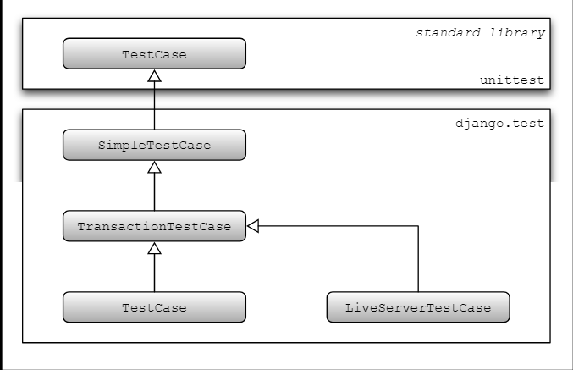
Unittest
SimpleTestCase
TransactionTestCase
LiveServerTestCase
Különböző tesztelési keretrendszerek pl Selinium
Notes:
Egy webhely tesztelése összetett feladat, mert több logikai rétegből áll - a HTTP szintű kéréskezeléstől, a lekérdezési modellektől kezdve az űrlapok érvényesítéséig és feldolgozásáig, valamint a sablon megjelenítésig. A Django egy tesztkeretet biztosít az osztályok hierarchiájával, amelyek a Python szabványos unittest könyvtárára épülnek. A név ellenére ez a teszt keretrendszer alkalmas egység tesztek és integrációs tesztekre készítésére. A Django keretrendszer API-módszereket és eszközöket ad hozzá az internetes és a Django-specifikus viselkedés teszteléséhez. Ezek lehetővé teszik a kérések szimulálását, a tesztadatok beszúrását és az alkalmazás kimenetének ellenőrzését.A Django API-t (LiveServerTestCase) és eszközöket is biztosít a különböző tesztelési keretrendszerek használatához
Például integrálhatja a népszerű Selenium keretrendszerbe, hogy szimulálja a felhasználó interakcióját egy élő böngészővel.
Az ábrán a django unit tesztelő osztályainak hierarchiája látható.

Slide 8
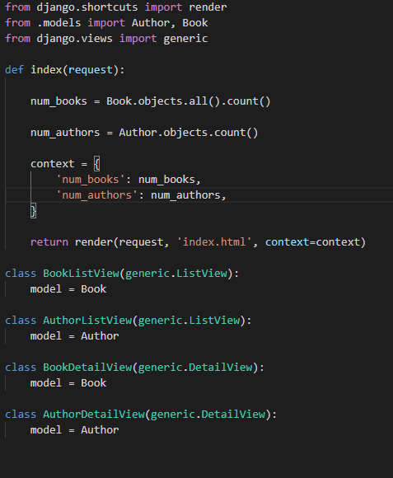
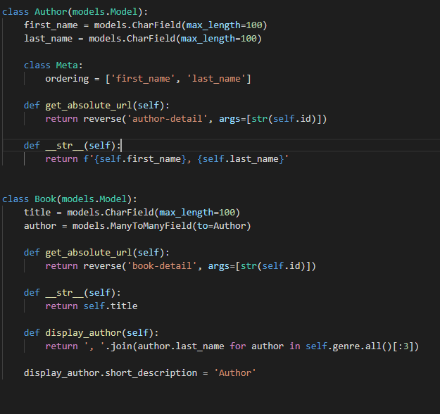
Tesztelendő kódok

Slide 9

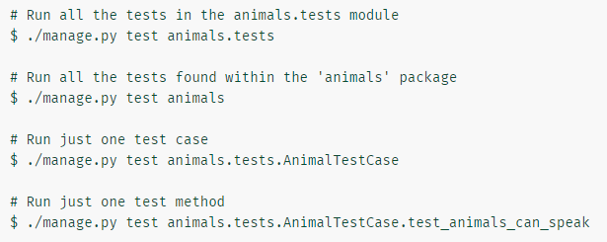
Tesztek futtatása

Slide 10
Források
https://developer.mozilla.org/en-US/docs/Learn/Server-side/Django
https://www.valentinog.com/blog/testing-django/
https://docs.djangoproject.com/en/3.2/topics/testing/tools/#
https://regi.tankonyvtar.hu/hu/tartalom/tamop425/0046_szoftverteszteles/ch01s03.html
wikipédia

Slide 11
Köszönöm szépen a figyelmet! 😊

